Slide 1
Die längsten Flüsse der Schweiz
Peter Muster

Slide 2
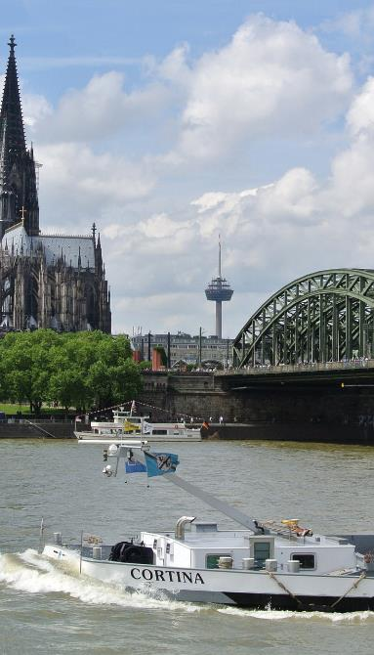
Rhein
Länge: 1’230 km
Quellen: Oberalppass, Tomasee
Mündung: Nordsee, Niederlanden
Städte: Köln, Düsseldorf, Rotterdam, Strassburg, Basel

Slide 3
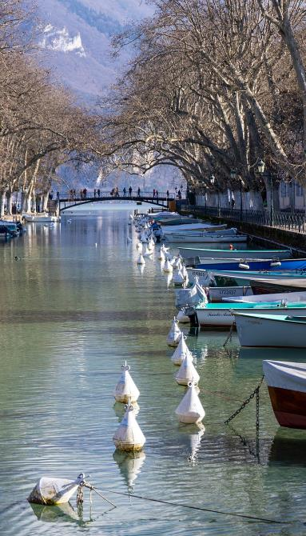
Rhone
Länge: 813 km
Quelle: Rottengletscher
Mündung: Mittelmeer
Städte: Lyon, Arles, Avignon, Genf, Sitten

Slide 4
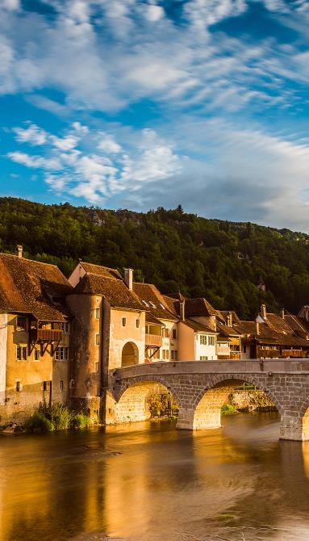
Doubs
Länge: 453 km
Quelle: Jura, Mouthe
Mündung: Saône
Städte: Montbéliard, Besançon

Slide 5
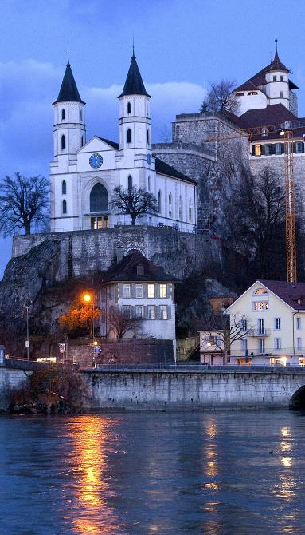
Aare
Länge: 292 km
Quelle: ,Aargletscher, Kanton Bern
Mündung: Rhein
Städte: Bern, Thun, Solothurn, Aarau, Olten

Slide 6
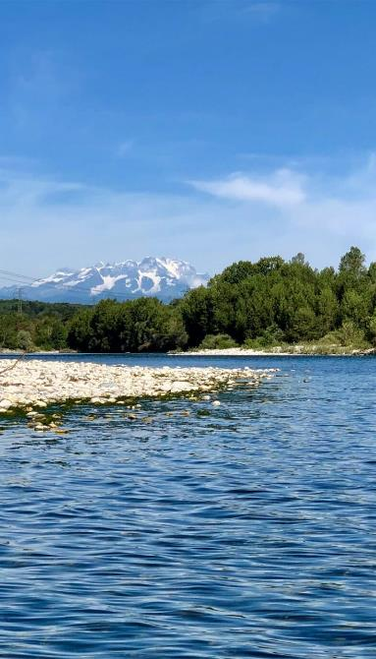
Ticino
Länge: 248 km
Quelle: Bedretto
Mündung: Po
Stadt: Bellinzona

Slide 7
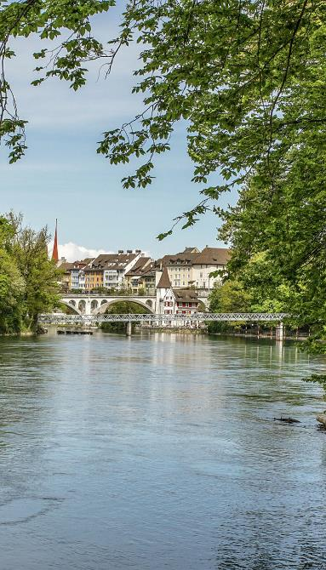
Reuss
Länge: 164 km
Quelle: im Gotthardmassiv
Mündung: Aare
Stadt: Luzern

Slide 8
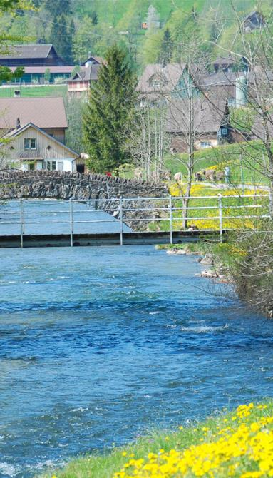
Thur
Länge: 131 km
Quelle: Chalbersäntis oberhalb von Unterwasser
Mündung: Rhein
Städte: Weinfelden, Bischofszell, Frauenfeld

Slide 9
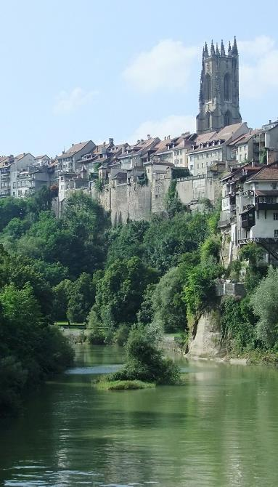
Saane
Länge: 128 km
Quelle: Sanetschhorn
Mündung: Aare
Städte: Freiburg, Villars-sur-Glâne, Marly, Gibloux, Belfaux

Slide 10
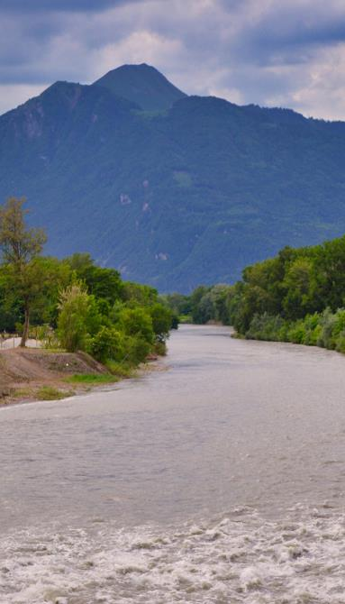
Arve
Länge: 108 km
Quellen: Col des Montets, Grajische Alpen
Mündung: Rhone
Städte: Chamonix, Cluses, Annemasse, Carouge, Genf

